Slide 1
Sistema de Gerenciamento de Lançamento de Horas
Uma proposta de desenvolvimento para a empresa SYDLE
Trabalho de Conclusão de Curso Engenharia de Software PUC MINAS — 2021/2

Slide 2
Aluno
Stakeholders
Orientadores
Daniel Lyncon
Gonçalves de Souza
Vitor Sales
Marko Kraguljac
José Laerte Pires Xavier Junior
Lesandro Ponciano dos Santos

Slide 3

1. Contextualização

Slide 4
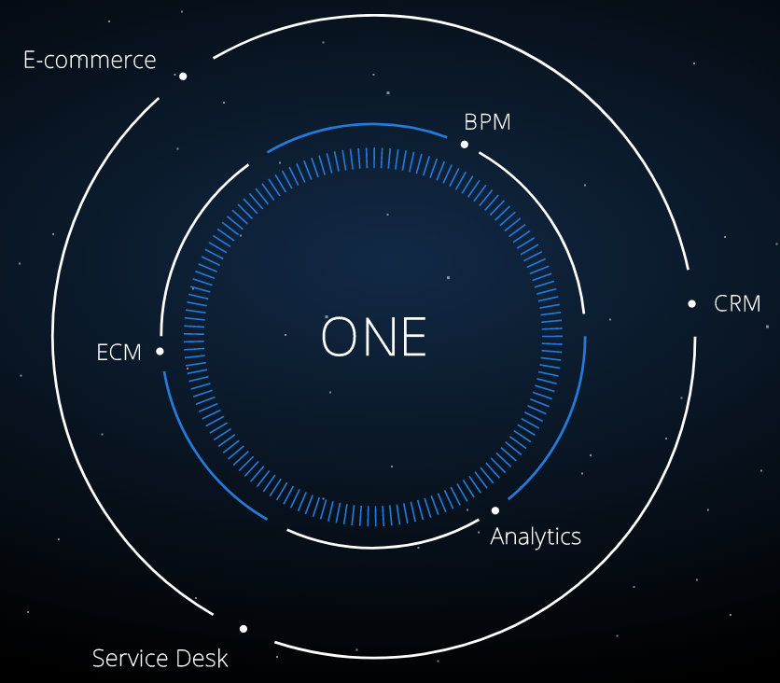
Nosso Cliente
Foco em desenvolvimento
de produtos de software
Hoje seu principal
produto é o SYDLE ONE

Slide 5
Problema
A marcação de ponto dos funcionários é realizada somente pela plataforma web SYDLE ONE
Os funcionários nem sempre realizam o lançamento das horas
Ainda não pôde direcionar recursos para criação de um aplicativo para seus funcionários

Slide 6
2. Objetivos

Slide 7
Objetivo
Criar uma aplicação mobile que permita aos usuários realizarem todo o processo de lançamento de horas
S | G | L | H

Slide 8
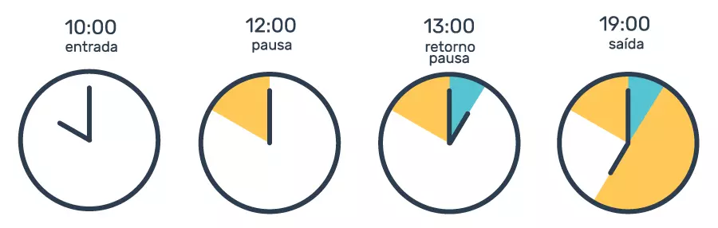
Necessidades
Usuários devem conseguir visualizar e realizar a marcação de ponto dos dias trabalhados

Slide 9

Necessidades
2. Usuários devem ter a opção de acessar seu histórico
de lançamentos de horas dos últimos 3 meses.

Slide 10
Necessidades
3. Os usuários precisam enviar o lançamento de horas
de cada mês para aprovação.

Slide 11
Necessidades
4. O aplicativo deve emitir notificações para os usuários
incentivando a marcação do lançamento de horas
5. O aplicativo deve fornecer opções de configuração das notificações

Slide 12
Necessidades
6. O Gestor dos Usuários deve conseguir manipular os usuários do aplicativo
Gestor
Usuários
Controla o Acesso

Slide 13
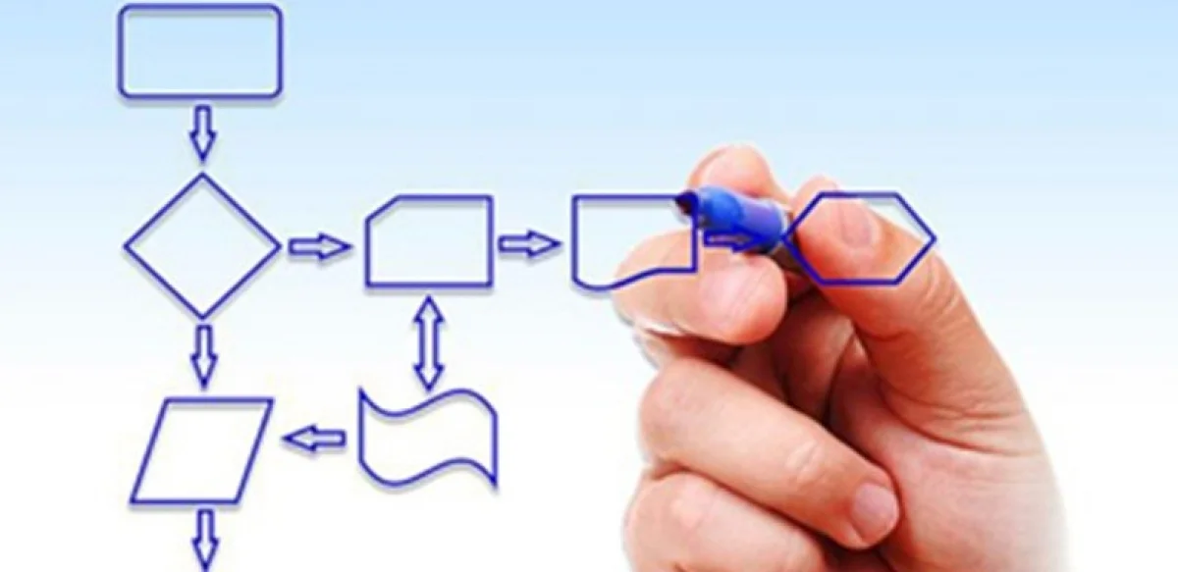
3. Modelagem

Slide 14
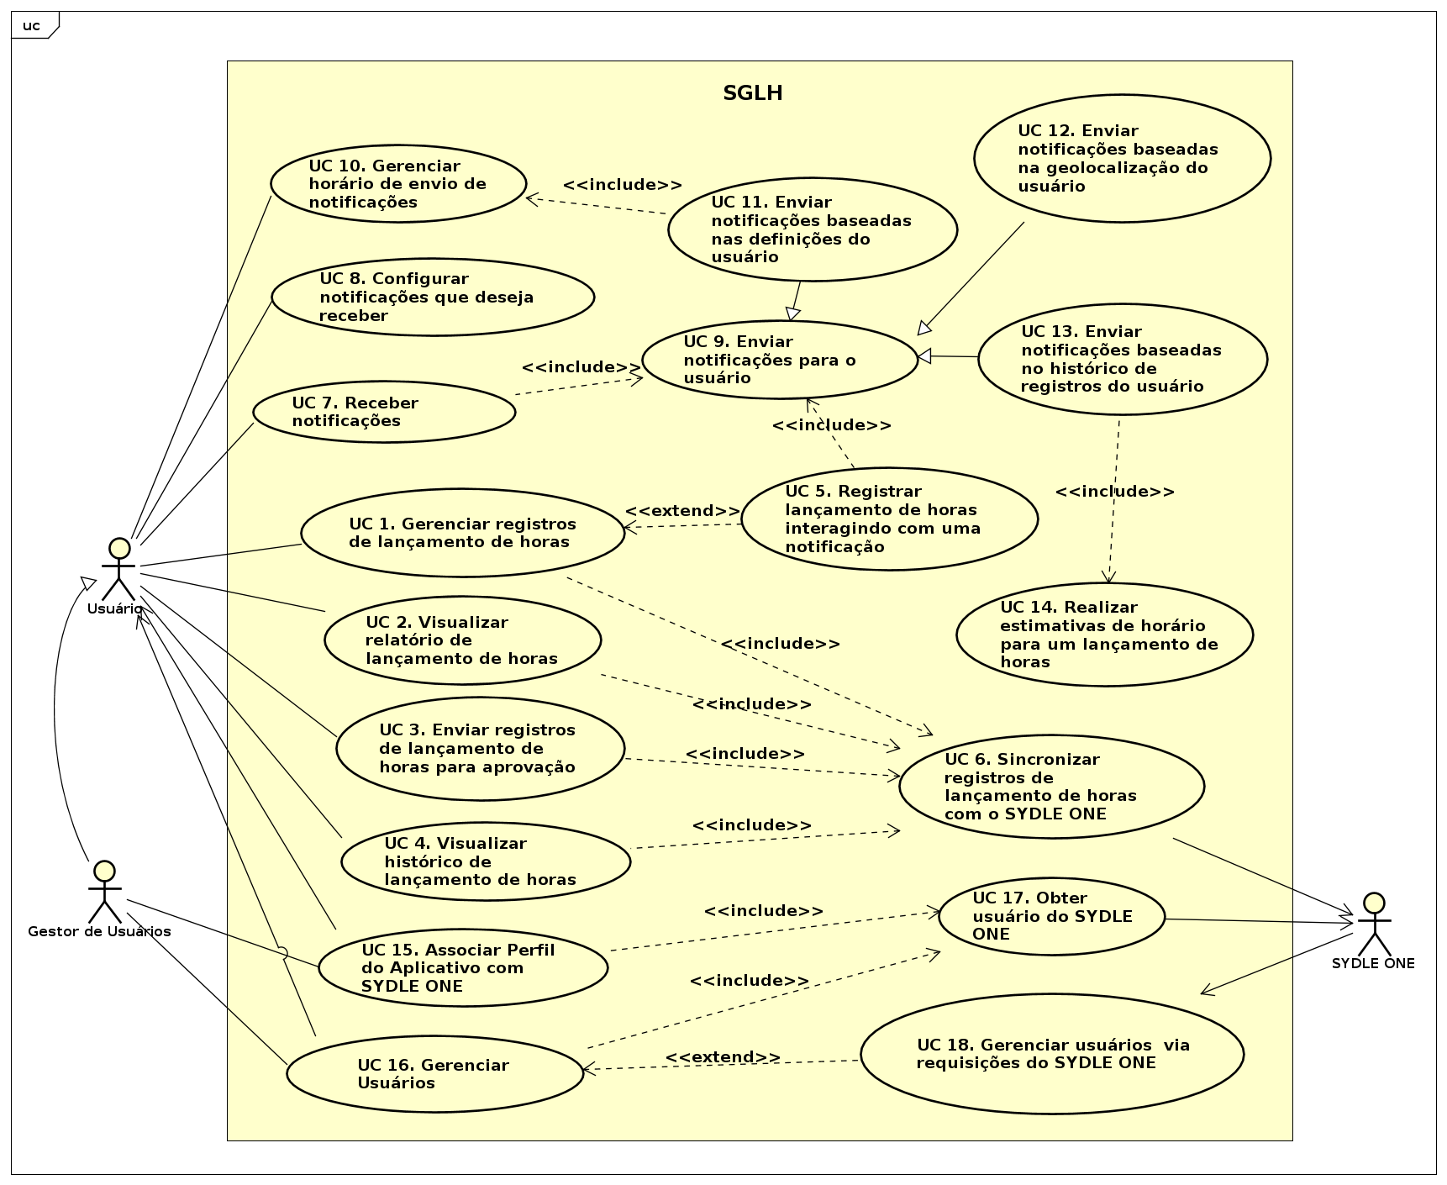
Casos de Uso
Lançamento de horas UCs 1 – 6
Notificações UCs 7 – 9
Recomendações UCs 10 – 14
Gestão de Usuários UCs 15 – 18

Slide 15
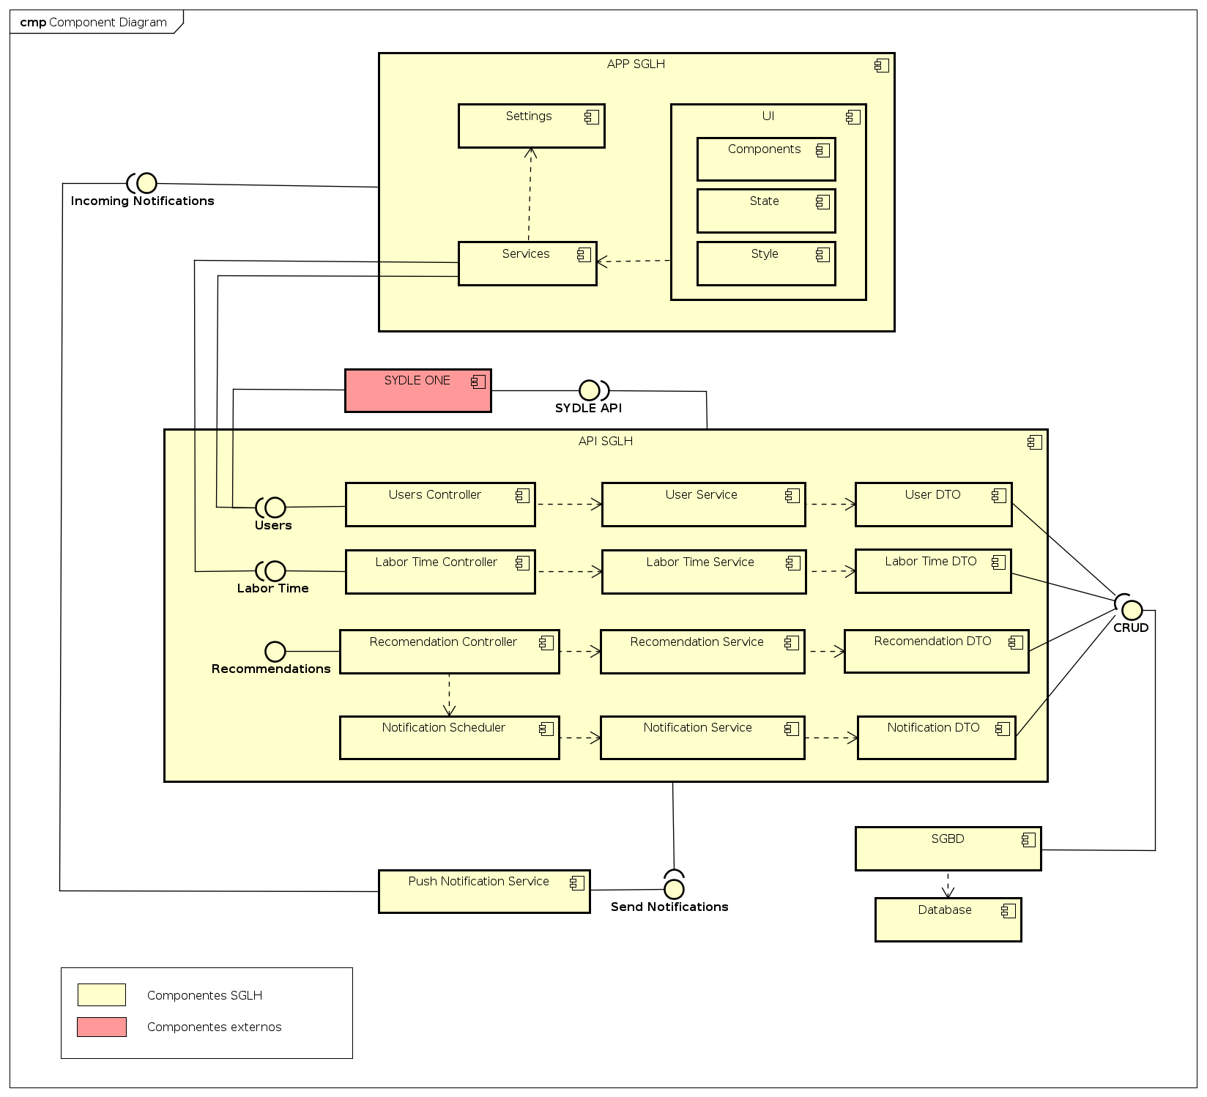
Diagrama de
componentes
Aplicativo mobile
API Rest
Banco de Dados
Serviço de mensageria

Slide 16
4. Protótipos

Slide 17
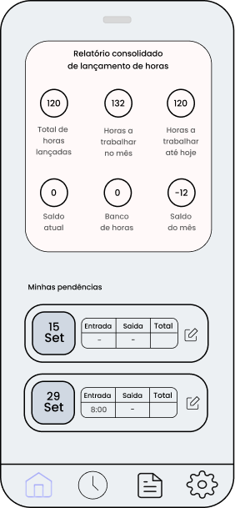
Dashboard
Visualização do relatório consolidado de lançamento de horas
Visualização dos dias que possuem pendências de lançamento de horas

Slide 18
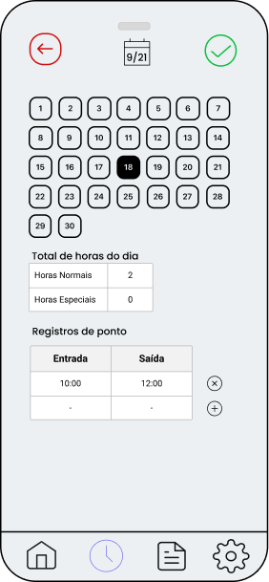
Lançamento de horas
Acesso aos dias do mês com um toque ao selecionar o dia no calendário
Visualização do acumulado de horas lançadas no dia selecionado
Manipulação dos registros de ponto do dia selecionado

Slide 19
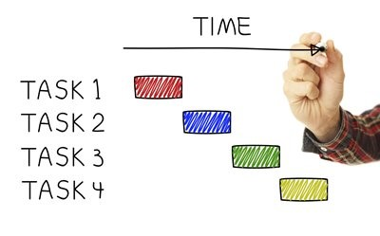
5. Cronograma

Slide 20
Cronograma
Módulo | FEV/1 | FEV/2 | MAR/1 | MAR/2 | ABR/1 | ABR/2 | MAI/1
Usuários | X
Lançamento de Horas |  | X | X
Notificações |  |  |  | X | X
Recomendações |  |  |  | X | X | X
Revisões e correções |  | x | x | x | x | x | x

Slide 21
Obrigado!
DANIEL LYNCON GONÇALVES DE SOUZA
STAKEHOLDERS
Vitor Sales
Marko Kraguljac
ORIENTADORES
José Laerte Pires Xavier Junior
Lesandro Ponciano dos Santos

